Slide 1

Evaluación 02 - Taller de Testing y Calidad de Software
Nombre los estudiantes: Hans Huiniguir, Felipe Azocar, Sebastián Vásquez
Nombre del módulo: Taller de Testing y Calidad de Software
Nombre del docente: Diego Obando Aguilera
Fecha: 22-09-2025

Slide 2
Diferencias entre verificación y validación
 | Verificación 🛠️ | Validación ✅
Pregunta clave | ¿Estamos construyendo el producto correctamente? | ¿Estamos construyendo el producto correcto?
Enfoque | Calidad técnica, cumplimiento de especificaciones | Satisfacción de necesidades del usuario
Cuándo se aplica | Durante el desarrollo (revisión de requisitos, diseño, código) | Al final o en pruebas con el usuario
Métodos típicos | Revisiones, inspecciones, pruebas unitarias | Pruebas de aceptación, prototipos, feedback de usuarios
Resultado esperado | El software funciona según lo diseñado | El software realmente resuelve el problema del cliente

Slide 3

ciclo de vida del software
1. Requisitos
Verificación: revisar que los requisitos estén claros y sin ambigüedades.
Validación: confirmar con el cliente que los requisitos reflejan sus necesidades.
2. Diseño
Verificación: diagramas y arquitectura cumplen estándares técnicos.
Validación: prototipos revisados por usuarios.
3. Desarrollo
Verificación: pruebas unitarias, revisiones de código.
Validación: primeras pruebas funcionales con escenarios reales.
4. Pruebas
Verificación: integración y pruebas de sistema (correcta interacción entre módulos).
Validación: pruebas de aceptación por parte del cliente.
5. Mantenimiento
Verificación: asegurar que los cambios no rompan el sistema (regresión).
Validación: comprobar que las mejoras siguen cubriendo necesidades del usuario.

Slide 4
Análisis de casos: software testeado vs no testeado
 | Software Testeado ✅ | Software No Testeado ❌
Confiabilidad | Alta, pocos fallos en producción | Baja, frecuentes errores en uso real
Costos de mantenimiento | Bajos, problemas se detectan antes | Altos, correcciones costosas en producción
Experiencia del usuario | Positiva, genera confianza | Negativa, frustración y desconfianza
Impacto en la empresa | Mejora la reputación y competitividad | Pérdidas económicas y daño reputacional
Ejemplo | App bancaria estable para transferencias | App bancaria que se cae durante transferencias

Slide 5
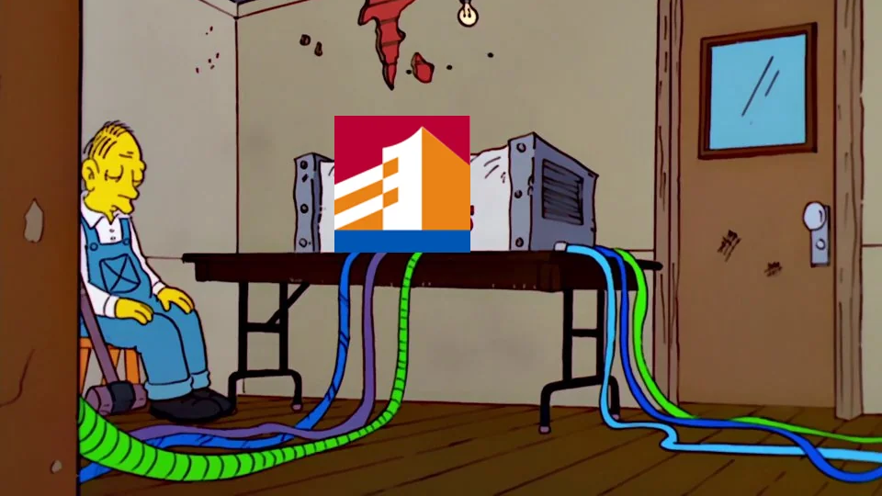

Slide 6
BancoEstado
 | Situación en BancoEstado
Problema | Caídas frecuentes en la app durante transferencias y pagos.
Causas | Falta de pruebas de carga y estrés. Escenarios de uso masivo no validados.
Consecuencias | Miles de usuarios sin acceso. Reclamos en redes sociales. Pérdida de confianza en la institución.
Costos | Altos gastos en soporte técnico y daños a la reputación.
Lecciones | Aplicar V&V en todas las fases. Usar estándares internacionales en pruebas críticas (ISO/IEC, IEEE).

Slide 7

Técnicas de verificación y validación

Slide 8
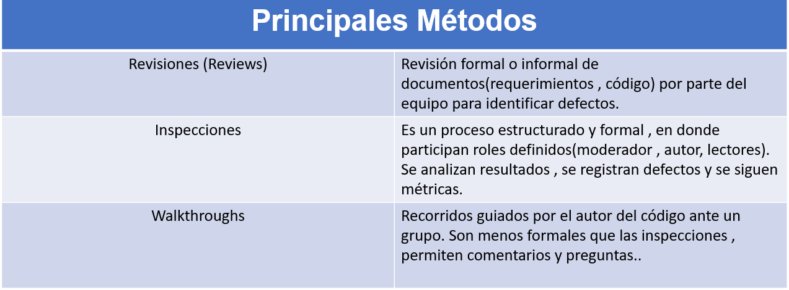
Técnicas estáticas
Son las actividades que no requieren ejecutar el código. Se centran en el análisis de artefactos como los requerimientos , diseños , código fuente y documentación.

Slide 9
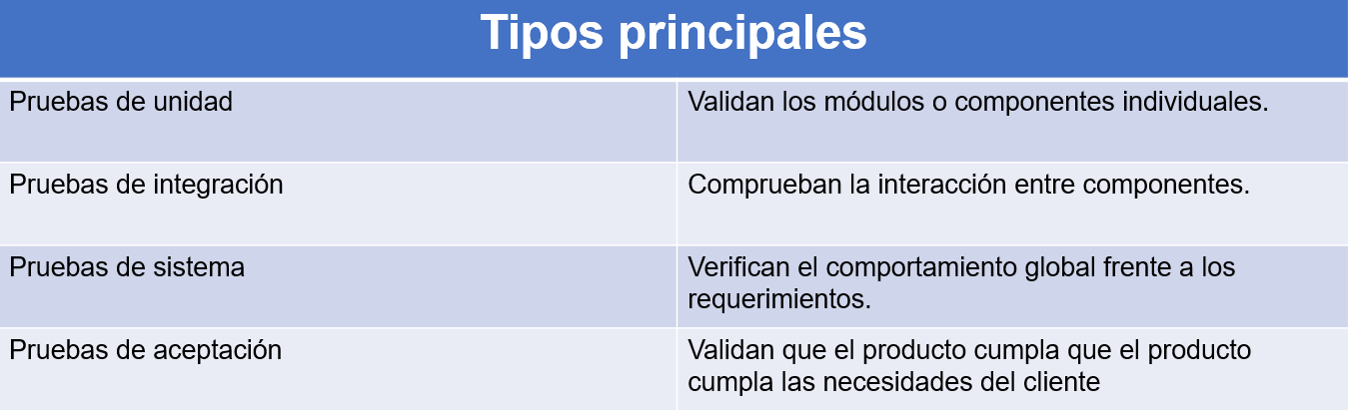
Técnicas Dinámicas
Se basan en la ejecución del software para encontrar defectos.

Slide 10
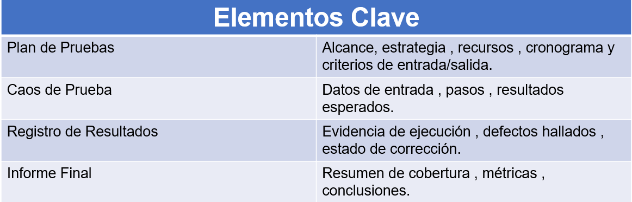
Documentación de Pruebas Asociadas
Se refiere al conjunto de documentos que acompañan y respaldan el proceso de testing . Esta documentación sirve para mantener un registro del proceso de pruebas , facilitar la comunicación entre equipos , cumplir estándares de calidad y regulaciones.

Slide 11
Ejemplo practico : Sistema de Comercio
Contexto
Se desarrollo un sistema de comercio con las siguientes funcionalidades :
Registro y login de usuarios
Catalogo de productos
Carrito de compras
Proceso de pago

Slide 12
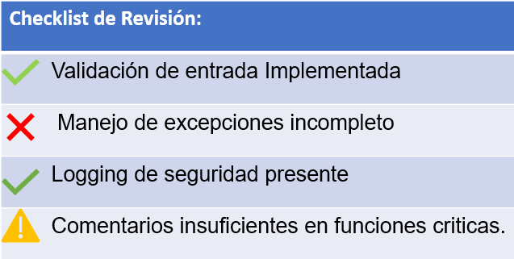
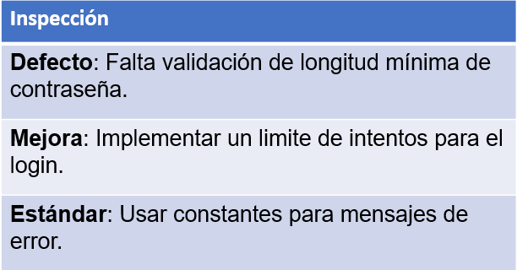
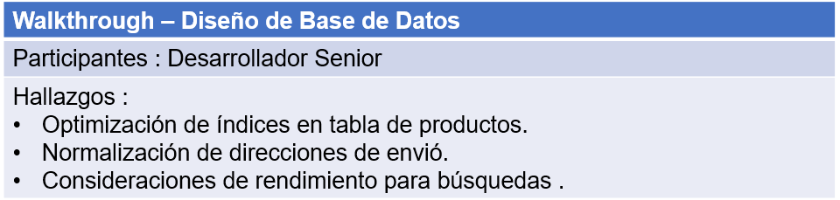
Aplicación de Técnicas Estáticas
Revisión de Código – Modulo de Autenticación

Slide 13
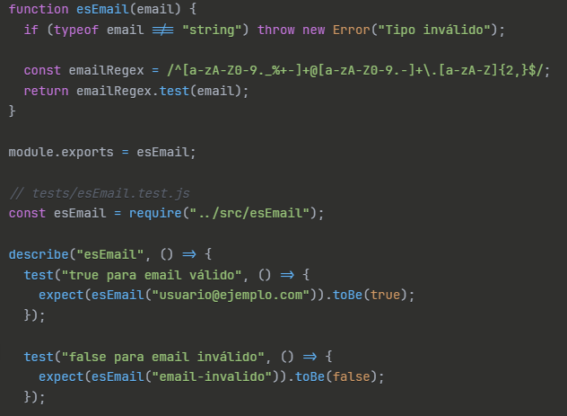
Aplicación de Técnicas Dinámicas
Prueba Unitaria

Slide 14
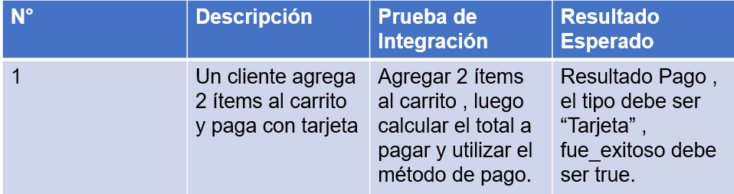
Prueba de Integración

Slide 15
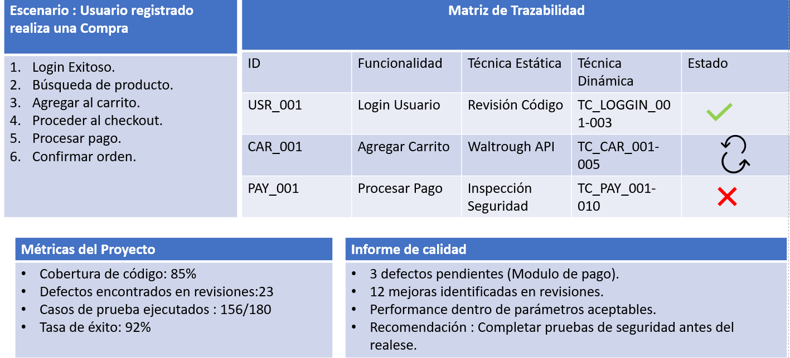
Prueba de Sistema y Documentación generada

Slide 16

Estándares Internacionales

Slide 17




Slide 18




Estándares ISO/IEC
ISO/IEC/IEEE 29119:
Para procesos de prueba de software (incluye terminología, procesos, documentación, técnicas).

Slide 19
Requisito asociado | Objetivo | Entradas | Pasos de prueba | Resultado esperado | Resultado obtenido | Estado
Login | Verificar acceso con credenciales válidas | Usuario válido, contraseña válida | 1. Abrir app 2. Ingresar usuario y contraseña 3. Presionar "Login" | Acceso permitido, carga pantalla inicial en < 2 seg. | Acceso correcto, carga en 1.8 seg. | Paso
Login | Verificar rechazo con credenciales inválidas | Usuario válido, contraseña inválida | 1. Abrir app2. Ingresar datos incorrectos3. Presionar "Login" | Mostrar mensaje "Credenciales inválidas", no acceder al sistema | Mensaje mostrado correctamente | Paso
Transferencia | Verificar transferencia mayor al saldo disponible | Saldo $50.000, Transferencia $100.000 | 1. Ingresar monto mayor al saldo2. Confirmar transferencia | Mostrar error "Saldo insuficiente", no ejecutar transacción | Mensaje mostrado, pero sistema igual descontó saldo | Fallo

Slide 20
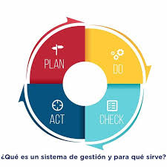

Estándares ISO/IEC
ISO 9001:
Gestión de calidad aplicable a organizaciones de software

Slide 21
Fase del Proyecto | Aplicación de ISO 9001
Requisitos del cliente | Reuniones documentadas, validación de expectativas, trazabilidad de requisitos
Diseño del sistema | Revisión técnica formal, control de versiones, aprobación por comité de calidad
Desarrollo | Procedimientos estandarizados, control de cambios, revisión de código
Pruebas | Plan de pruebas trazable, ejecución documentada, gestión de incidentes
Entrega | Validación con cliente, checklist de conformidad, retroalimentación formal
Mejora continua | Encuestas de satisfacción, análisis de métricas, revisión de procesos

Slide 22
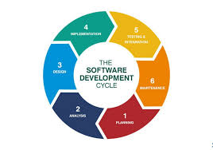
Estándares ISO/IEC
ISO/IEC 12207:
Ciclo de vida del software.

Slide 23
Proceso | Ejemplo en la App Bancaria
Adquisición | Definir requisitos funcionales y normativos
Desarrollo | Diseñar, codificar y probar el sistema
Mantenimiento | Corregir errores y actualizar funcionalidades
Verificación | Revisar requisitos, código y documentación
Validación | Probar con usuarios reales y escenarios críticos
Configuración | Controlar versiones y cambios
Documentación | Crear manuales, informes y registros de pruebas
Gestión de procesos | Planificar tareas, recursos y calidad
Auditoría | Evaluar cumplimiento de procesos
Mejora continua | Recoger feedback y ajustar procesos

Slide 24
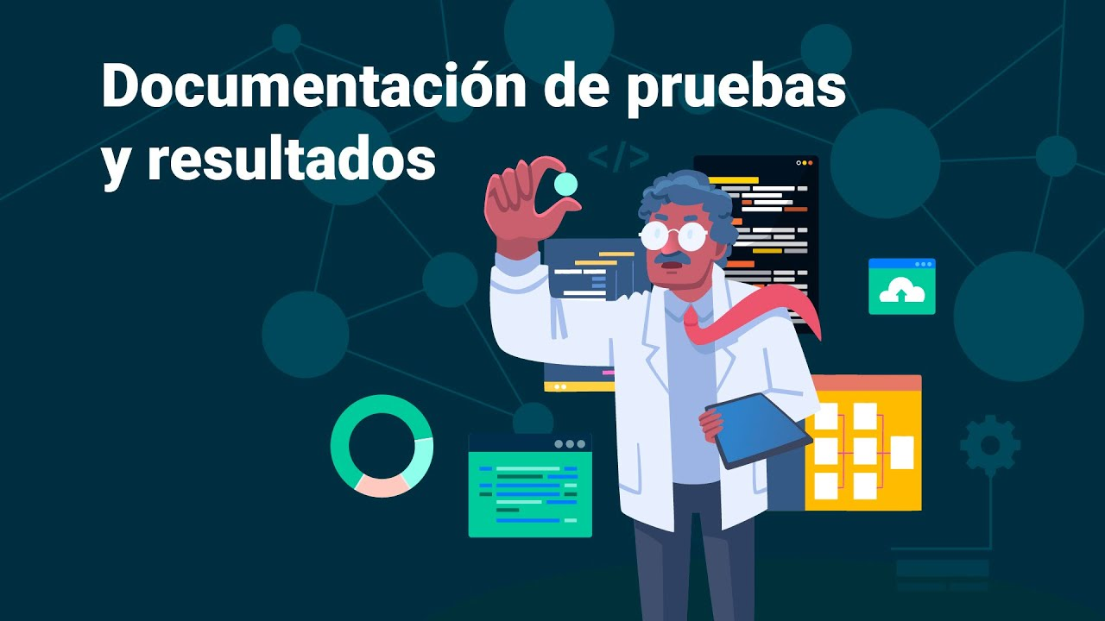
Estándares IEEE
IEEE 829:
Estándar para documentación de pruebas (plan, casos, resultados)

Slide 25
Documento | App Bancaria
Plan de pruebas | Define el alcance: transferencias, pagos, login seguro. Incluye cronograma, roles y riesgos.
Casos de prueba | Caso: “Transferencia exitosa” → entrada: monto válido, salida: confirmación y saldo actualizado
Procedimientos | Pasos: iniciar sesión, seleccionar cuenta, ingresar monto, confirmar, verificar resultado
Registro de ejecución | Fecha: 21/09/2025, Tester: Felipe, Resultado: Éxito, Observaciones: sin errores.
Informe de incidentes | Error: saldo duplicado en pantalla, Severidad: alta, Estado: en corrección.
Informe de resumen | 95% de cobertura, 3 defectos críticos corregidos, cliente satisfecho.

Slide 26
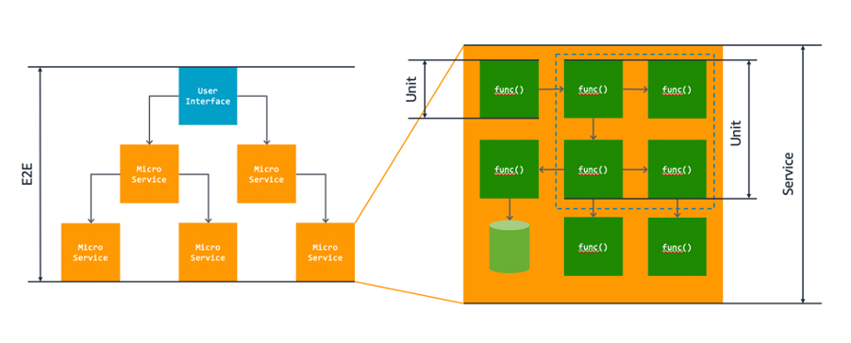
Estándares IEEE
IEEE 1008:
Estándar para pruebas unitarias de software.

Slide 27
Fase del Proceso | Aplicación práctica en el módulo de transferencias bancarias
Planificación | Definir qué funciones serán probadas: validación de monto, saldo disponible, formato de cuenta
Diseño de pruebas | Crear casos para: monto válido, monto negativo, cuenta inexistente, límite diario excedido
Implementación | Codificar los casos de prueba en JUnit/KotlinTest con mocks de base de datos y API
Ejecución | Ejecutar pruebas unitarias en entorno aislado, registrar resultados automáticamente
VerificacióN | Confirmar que cada función cumple con su especificación técnica y lógica de negocio
Evaluación | Medir cobertura de código, defectos encontrados, esfuerzo invertido en pruebas

Slide 28

Estándares IEEE
IEEE 1012:
Estándar para procesos de verificación y validación.

Slide 29
Etapa del Ciclo de Vida | Actividades de Verificación y Validación
Requisitos | Verificación: revisión técnica de requisitos funcionales y no funcionales
 | Validación: entrevistas con usuarios para confirmar necesidades reales
Diseño | Verificación: inspección de arquitectura, seguridad, usabilidad
 | Validación: simulación de flujos de usuario con prototipos
Desarrollo | Verificación: revisión de código, análisis estático, control de versiones
 | Validación: pruebas funcionales con datos reales simulados
Pruebas | Verificación: ejecución de pruebas unitarias e integración
 | Validación: pruebas de aceptación con usuarios finales
Mantenimiento | Verificación: control de cambios, revalidación de módulos modificados
 | Validación: pruebas regresivas tras actualizaciones

Slide 30

Procesos de certificación de calidad

Slide 31
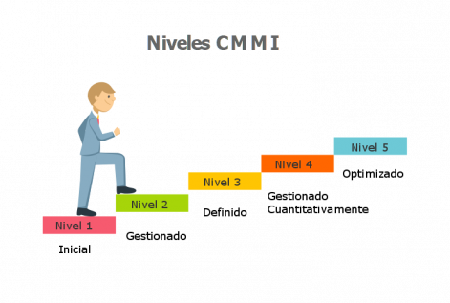
certificación de calidad
CMMI (Capability Maturity Model Integration):
Modelo de madurez para evaluar procesos de desarrollo y prueba.

Slide 32
Nivel | Aplicación práctica en el proyecto bancario
Nivel 1 – Inicial | El equipo desarrolla sin procesos definidos, con alta dependencia de personas clave.
Nivel 2 – Gestionado | Se documentan planes de pruebas, control de versiones, gestión básica de requisitos.
Nivel 3 – Definido | Todos los equipos usan procesos estandarizados para desarrollo, pruebas y mantenimiento.
Nivel 4 – Gestionado cuantitativamente | Se miden tiempos de respuesta, defectos por módulo, cobertura de pruebas.
Nivel 5 – Optimización | Se aplican mejoras automáticas, análisis predictivo y retroalimentación del cliente para evolucionar el producto.

Slide 33
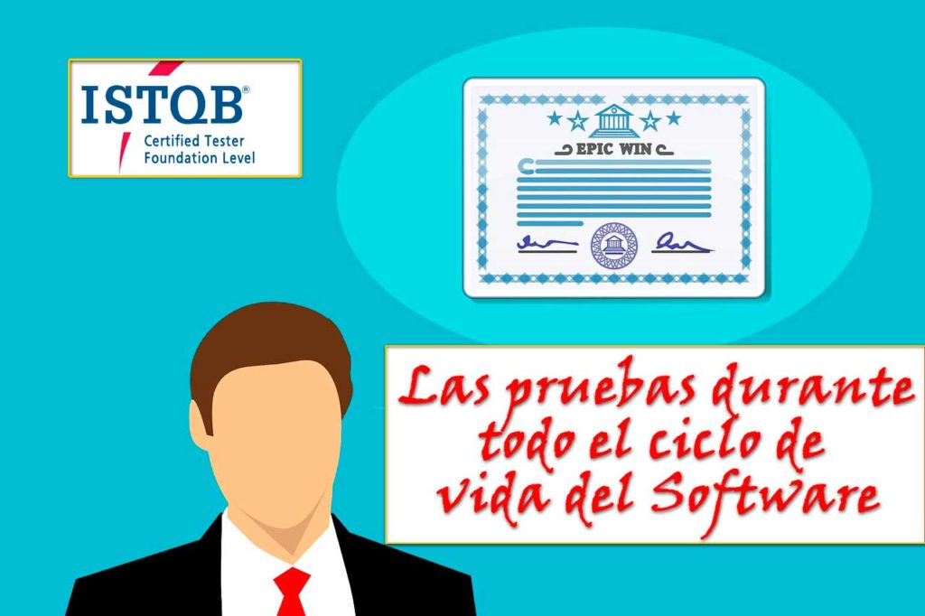
certificación de calidad
ISTQB (International Software Testing Qualifications Board)
Es una organización internacional sin fines de lucro, fundada en 2002, que define un esquema de certificación global para testers.
Su objetivo es establecer buenas prácticas, promover la profesionalización del testing y asegurar que los testers estén alineados con estándares internacionales

Slide 34
Niveles de certificación ISTQB
Nivel | Enfoque principal
Foundation (CTFL) | Conceptos básicos de testing, ciclo de vida, técnicas de prueba
Advanced (CTAL) | Roles específicos: Test Manager, Test Analyst, Technical Test Analyst
Expert | Mejora de procesos, automatización, gestión avanzada de pruebas
Agile | Testing en entornos ágiles, colaboración con equipos de desarrollo
Especialista | Seguridad, automatización, pruebas móviles, inteligencia artificial, etc.

Slide 35

certificación de calidad
ISO/IEC 27001: Relacionada con la seguridad de la información, crítica en software sensible.

Slide 36
Elemento del SGSI | Aplicación práctica en la app bancaria
Política de seguridad | Definición de reglas para acceso, uso y protección de datos financiero
Análisis de riesgos | Identificación de amenazas: fraude, fuga de datos, ataques externos
Controles técnicos | Cifrado de datos, autenticación multifactor, monitoreo de accesos
Procedimientos operativos | Gestión de incidentes, respaldo de información, actualización segura
Auditoría y mejora continua | Evaluaciones periódicas, revisión de controles, capacitación del equipo

Slide 37

Análisis objetivo en proyectos reales

Slide 38
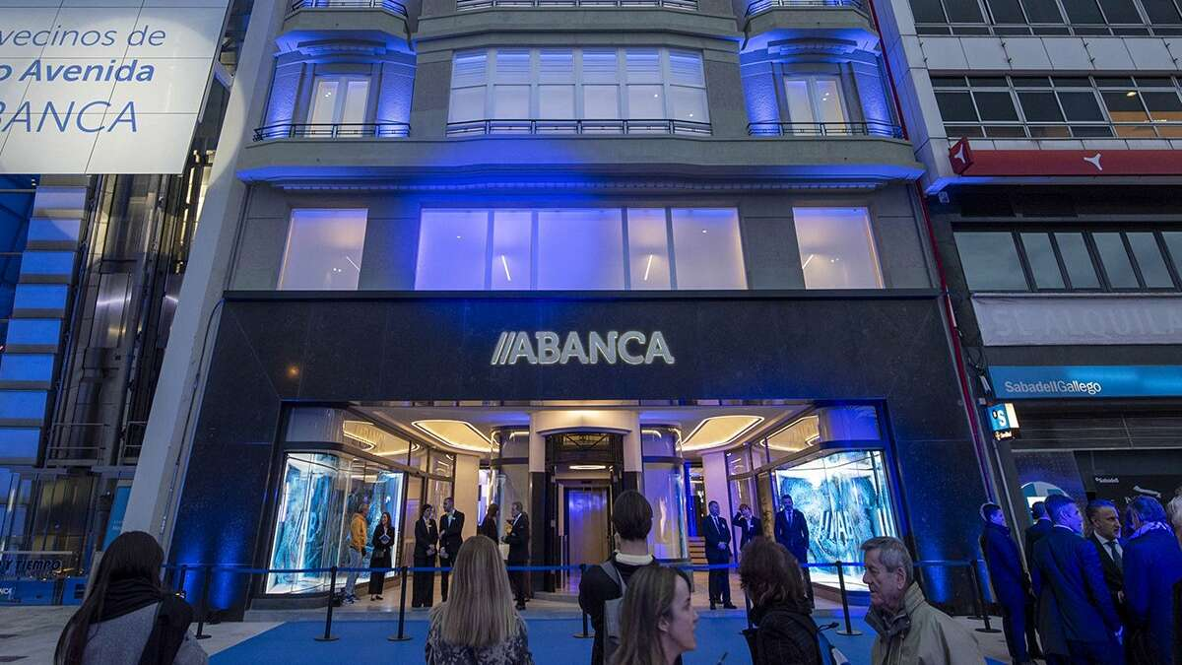
ABANCA + Izertis
ABANCA, una entidad financiera española, implementó una estrategia de calidad (QA) en colaboración con Izertis para mejorar sus procesos de desarrollo en proyectos clave como banca electrónica, préstamos, seguros y APIs.
Problemas detectados antes de aplicar estándares
Falta de roles especializados en QA.
Pruebas manuales sin automatización.
Dificultad para rastrear resultados de pruebas.
Documentación dispersa y poco trazable.

Slide 39

Resultados obtenidos
Acción tomada | Relación con estándares de calidad
Incorporación de roles QA especializados | Basado en buenas prácticas ISTQB
Automatización con Karate DSL y Playwright | En línea con IEEE 829 e ISO/IEC 29119
Trazabilidad de pruebas | Matrices de cobertura y registros estructurados
Dashboard de monitoreo de KPIs | Gestión cuantitativa tipo CMMI Nivel 4
Formación continua del equipo | Cultura de mejora continua (ISO 9001)
Mayor eficiencia en pruebas y desarrollo
Reducción de defectos en producción
Mejora en la trazabilidad y visibilidad del proceso
Mayor confianza en auditorías internas y externas
Escalabilidad para nuevos proyectos regulados (ej. cumplimiento DORA)

